Slide 1
Phân tích và Thiết kế Test

Slide 2
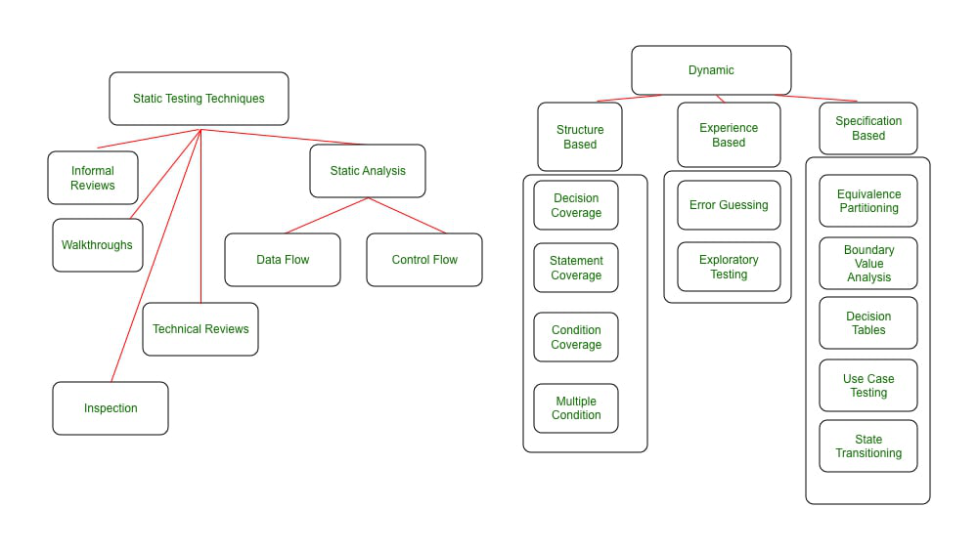
Giới thiệu

Slide 3
Nội dung
4.1 Tổng quan về kỹ thuật thiết kế test
4.2 Kỹ thuật kiểm thử hộp đen
4.3 Kỹ thuật kiểm thử hộp trắng
4.4 Kỹ thuật kiểm thử dựa trên kinh nghiệm

Slide 4
Nội dung
4.1 Tổng quan về kỹ thuật thiết kế test
4.2 Kỹ thuật kiểm thử hộp đen
4.3 Kỹ thuật kiểm thử hộp trắng
4.4 Kỹ thuật kiểm thử dựa trên kinh nghiệm

Slide 5
4.1 Tổng quan về kỹ thuật thiết kế test
Mục đích Kỹ thuật thiết kế test giúp tester
Phân tích (what to test) và thiết kế test (how to test)
Phát triển một tập các test-case đầy đủ, có hệ thống
Xác định các điều kiện kiểm thử, độ bao phủ và dữ liệu kiểm thử

Slide 6
4.1 Tổng quan về kỹ thuật thiết kế test
Phân loại
Kỹ thuật test hộp đen (Black-box test techniques)
Kỹ thuật test hộp trắng (White-box test techniques)
Kỹ thuật test dựa trên kinh nghiệm (Experience-based test techniques)

Slide 7
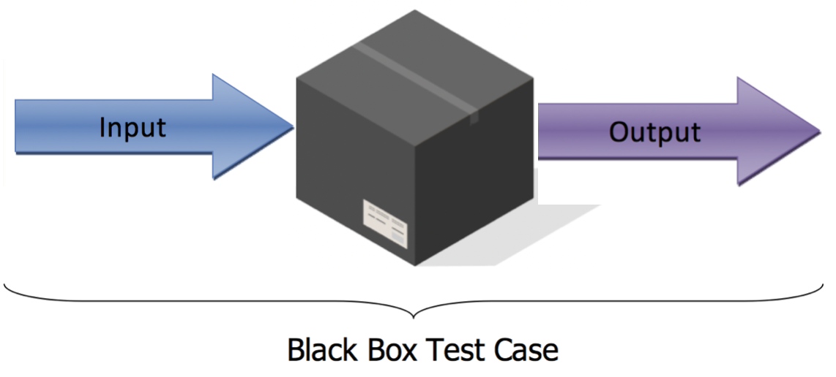
4.1 Tổng quan về kỹ thuật thiết kế test
Kỹ thuật kiểm thử hộp đen (hay còn được gọi là kỹ thuật kiểm thử dựa vào đặc tả - specification-based testing) Là phương pháp test dựa trên đầu vào và đầu ra của chương trình để test mà không quan tâm tới code bên trong được viết ra sao. Phương pháp này thường dùng để test chức năng của chương trình.
Phương pháp:
Dựa trên phân tích hành vi cụ thể của đối tượng test mà không tham chiếu đến cấu trúc bên trong của nó
Các testcase độc lập với cách triển khai phần mềm

Slide 8
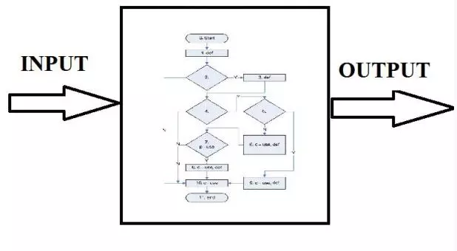
4.1 Tổng quan về kỹ thuật thiết kế test
Kỹ thuật kiểm thử hộp trắng (hay còn được gọi là kỹ thuật kiểm thử dựa vào cấu trúc code - structure-based testing) Là một phương pháp kiểm thử phần mềm kiểm tra cấu trúc nội bộ hoặc hoạt động của một ứng dụng, nó thường được thực hiện ở mức đơn vị .
Phương pháp:
Dựa vào phân tích cấu trúc và xử lý bên trong của đối tượng test.
Test cases phụ thuộc vào thiết kế của phần mềm và chỉ được tạo sau khi đối tượng cần test được thiết kế hoặc cài đặt.

Slide 9
4.1 Tổng quan về kỹ thuật thiết kế test
Kiểm thử dựa trên kinh nghiệm (Experience-based test techniques)
Phương pháp:
Sử dụng kiến thức, kỹ năng và kinh nghiệm của tester để thiết kế và triển khai testcase

Slide 10
Nội dung
4.1 Tổng quan về kỹ thuật thiết kế test
4.2 Kỹ thuật kiểm thử hộp đen
4.3 Kỹ thuật kiểm thử hộp trắng
4.4 Kỹ thuật kiểm thử dựa trên kinh nghiệm

Slide 11
4.2 Kỹ thuật kiểm thử hộp đen
Các kỹ thuật kiểm thử hộp đen phổ biến:
• Phân vùng tương đương (Equivalence Partitioning)
• Phân tích giá trị biên (Boundary Value Analysis)
• Bảng quyết định (Decision Table Testing)
• Chuyển trạng thái (State Transition Testing)

Slide 12
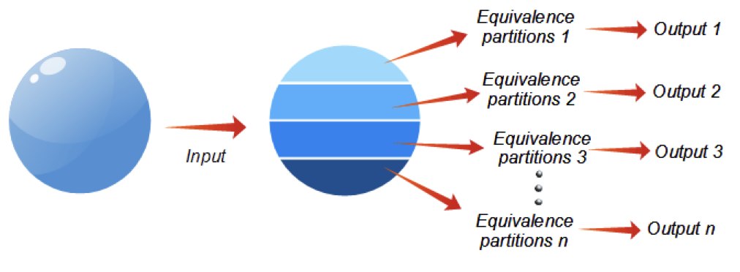
4.2.1 Phân vùng tương đương (Equivalence Partitioning - EP)
Phương pháp: Là phương pháp chia dữ liệu thành các vùng sao cho tất cả các giá trị trong một vùng sẽ có kết quả đầu ra giống nhau (vùng tương đương)

Slide 13
4.2.1 Phân vùng tương đương (Equivalence Partitioning - EP)
Xác định test:
Nếu một trường hợp kiểm thử kiểm tra một giá trị từ một phân vùng tương đương, phát hiện ra lỗi thì lỗi này cũng sẽ được phát hiện bởi các trường hợp kiểm thử kiểm tra bất kỳ giá trị nào khác từ cùng một phân vùng.
=>Vì vậy, một test cho mỗi phân vùng là đủ.

Slide 14
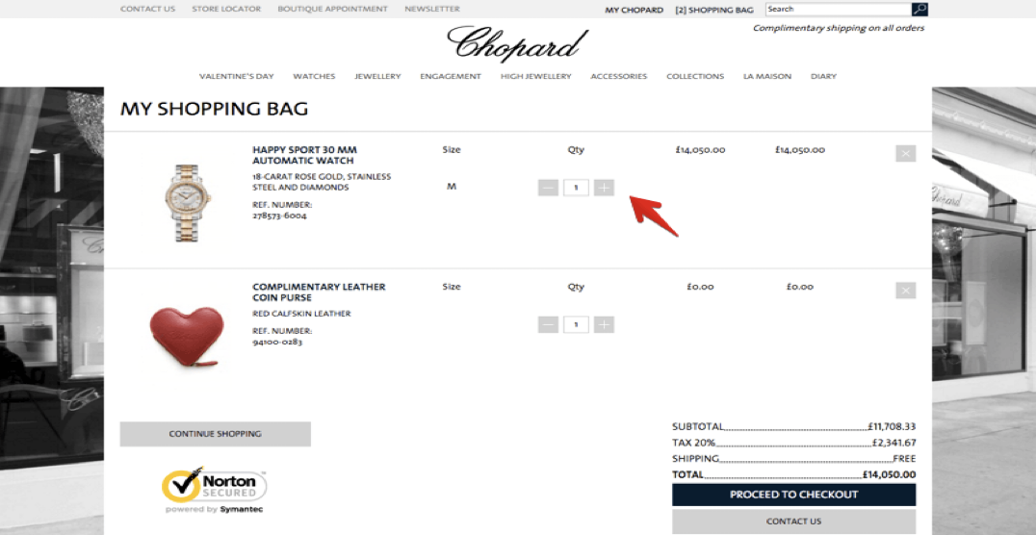
4.2.1 Phân vùng tương đương (Equivalence Partitioning - EP)
Ví dụ: Dựa trên kỹ thuật EP, thiết kế testcase cho màn hình giỏ hàng với yêu cầu sau
Mỗi sản phẩm khách hàng chỉ được mua với số lượng không quá 100.
Nếu số lượng trên 10 thì được chiết khấu 5%.
Ngược lại thì không được chiết khấu.

Slide 15
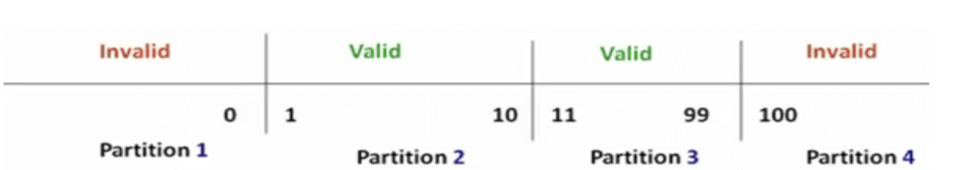
4.2.1 Phân vùng tương đương (Equivalence Partitioning - EP)
Xác định phân vùng

Slide 16
4.2.1 Phân vùng tương đương (Equivalence Partitioning - EP)
2. Xác định testcase
TC | Giá trị Input | Kết quả Output mong đợi
1 | 0 (phân vùng (-∞,0]) | Hiển thị thông báo Invalid number
2 | 5 (phân vùng [1,10]) | Total = Quantity * Unit price
3 | 50 (phân vùng [11,99]) | Total = Quantity * Unit price - Discount
4 | 100 (phân vùng [100,+∞)) | Hiển thị thông báo Invalid number

Slide 17
4.2.1 Phân vùng tương đương (Equivalence Partitioning - EP)
Ưu điểm
Mỗi vùng tương đương chỉ cần test trên các phần tử đại diện nên số lượng TC giảm -> giảm thời gian viết TC -> giảm thời gian test.

Slide 18
4.2.1 Phân vùng tương đương (Equivalence Partitioning - EP)
Nhược điểm
Không phát hiện được lỗi ở các giá trị ranh giới giữa các phân vùng.

Slide 19
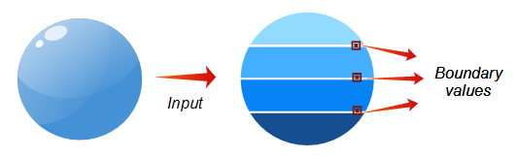
4.2.2 Phân tích giá trị biên (Boundary Value Analysis - BVA)
Phương pháp Là tiến trình lựa chọn test data bằng cách tìm hiểu ranh giới giữa các phân vùng.
Min và Max của các phân vùng là giá trị biên của nó.

Slide 20
4.2.2 Phân tích giá trị biên (Boundary Value Analysis - BVA)
Ví dụ: Dựa trên kỹ thuật EP, thiết kế testcase cho màn hình giỏ hàng với yêu cầu sau
Mỗi sản phẩm khách hàng chỉ được mua với số lượng không quá 100.
Nếu số lượng trên 10 thì được chiết khấu 5%.
Ngược lại thì không được chiết khấu.

Slide 21
4.2.2 Phân tích giá trị biên (Boundary Value Analysis - BVA)
1. Xác định các điểm biên
Phân vùng | Giá trị biên
(-∞,0] | 0
[1,10] | 1,10
[11,99] | 11,99
[100,+∞) | 100

Slide 22
4.2.2 Phân tích giá trị biên (Boundary Value Analysis - BVA)
2. Xác định testcase
TC | Giá trị Input | Kết quả mong đợi
1 | 0 | Hiển thị thông báo Invalid number
2 | 1 | Total = Quantity * Unit price
3 | 10 | Total = Quantity * Unit price
4 | 11 | Total = Quantity * Unit price - Discount
5 | 99 | Total = Quantity * Unit price - Discount
6 | 100 | Hiển thị thông báo Invalid number

Slide 23
4.2.2 Phân tích giá trị biên (Boundary Value Analysis - BVA)
Ưu điểm
Phát hiện được lỗi tiềm ẩn của hệ thống tại các tập hợp biên

Slide 24
4.2.2 Phân tích giá trị biên (Boundary Value Analysis - BVA)
Nhược điểm
Nếu chỉ chọn giá trị biên thì không đảm bảo chương trình chạy đúng với các giá trị ở khoảng giữa.

Slide 25
Kết hợp EP và BVA
Bộ test data = A ∪ B
A: Bộ test data của các phân vùng tương đương
B: Bộ test data của biên

Slide 26
Bài tập EP và BVA
Gửi tiền tiết kiệm ở ngân hàng với các mức lãi suất khác nhau tuỳ thuộc vào số tiền gửi:
Gửi từ $0 đến $100 thì hưởng lãi suất 3%
Gửi từ trên $100 đến $1000, lãi suất là 5%
Gửi từ trên $1000 trở lên, lãi suất là 7%
Hãy xác định TC sử dụng 2 phương pháp phân vùng tương đương và phân tích giá trị biên.

Slide 27
4.2.3 Bảng quyết định (Decision Table Testing)
Bảng quyết định được sử dụng để kiểm tra việc triển khai các yêu cầu hệ thống nhằm xác định cách kết hợp các điều kiện khác nhau sẽ dẫn đến các kết quả khác nhau.
Bảng quyết định là một cách hiệu quả để ghi lại logic phức tạp, chẳng hạn như các business rule.

Slide 28
4.2.3 Bảng quyết định (Decision Table Testing)
Thành phần của bảng quyết định
Rules
 | R1 | R2 | R3 | R4 | R5 | R6 | R7 | R8 | …
C1 | T | T | - | T | F | F | F | F
C2 | T | T | F | F | T | T | F | F
C3 | T | F | T | F | T | F | T | F
…
a1 | x |  |  | x | x
a2 |  | x |  |  |  | x | x
a3 |  |  | x | x
Conditions
Values of conditions
Actions taken

Slide 29
4.2.3 Bảng quyết định (Decision Table Testing)
Giải thích ký hiệu:
“T” (True) có nghĩa là điều kiện đó được thỏa mãn
“F” (False) có nghĩa là điều kiện không được thỏa mãn
“–” có nghĩa là giá trị của điều kiện không liên quan đến kết quả hành động
Đối với hành động: “X” có nghĩa là hành động đó sẽ xảy ra
Trống có nghĩa là hành động đó không nên xảy ra

Slide 30
4.2.3 Bảng quyết định (Decision Table Testing)
Phương pháp:
B1. Liệt kê toàn bộ điều kiện đầu vào/Input
B2. Tính toán số lượng các kết hợp (Rules)
B3. Đặt toàn bộ các kết hợp vào bảng
B4. Giảm số lượng các kết hợp và quyết định test case.

Slide 31
4.2.3 Bảng quyết định (Decision Table Testing)
Ví dụ: Xác định testcase cho bài toán khách hàng đến mở thẻ tín dụng
Nếu bạn là một khách hàng mới, đến mở thẻ tín dụng, bạn sẽ được giảm giá 15%.
Nếu bạn là khách hàng cũ, và có thẻ Vip, bạn sẽ được giảm giá 10%.
Nếu bạn có Coupon, bạn sẽ được giảm giá 20% (nhưng nó không được sử dụng giảm giá cùng với ‘khách hàng mới’.
Việc giảm giá có thể được cộng nếu như phù hợp

Slide 32
4.2.3 Bảng quyết định (Decision Table Testing)
B1: Liệt kê giá trị đầu vào
Conditions
Khách hàng mới (15%)
VIP card (10%)
Coupon (20%)

Slide 33
4.2.3 Bảng quyết định (Decision Table Testing)
B2: Xác định số rules
 | R1 | R2 | R3 | R4 | R5 | R6 | R7 | R8
Khách hàng mới (15%)
VIP card (10%)
Coupon (20%)

Slide 34
4.2.3 Bảng quyết định (Decision Table Testing)
B3:Đặt toàn bộ các kết hợp vào bảng
 | R1 | R2 | R3 | R4 | R5 | R6 | R7 | R8
Khách hàng mới (15%) | T | T | T | T | F | F | F | F
VIP card (10%) | T | T | F | F | T | T | F | F
Coupon (20%) | T | F | T | F | T | F | T | F
Giảm giá 10% | - | - |  |  | x | x
Giảm giá 15% | - | - |  | x
Giảm giá 20% | - | - | x |  | x |  | x
Không giảm giá | - | - |  |  |  |  |  | x

Slide 35
4.2.3 Bảng quyết định (Decision Table Testing)
B4:Rút gọn bảng
 | R1 | R2 | R3 | R4 | R5 | R6 | R7 | R8
Khách hàng mới (15%) | T | T | T | T | F | F | F | F
VIP card (10%) | T | T | F | F | T | T | F | F
Coupon (20%) | T | F | T | F | T | F | T | F
Giảm giá 10% | - | - |  |  | x | x
Giảm giá 15% | - | - |  | x
Giảm giá 20% | - | - | x? |  | x |  | x
Không giảm giá | - | - |  |  |  |  |  | x

Slide 36
4.2.3 Bảng quyết định (Decision Table Testing)
B4:Rút gọn bảng
Nhìn vào Bảng quyết định ta có thể thấy:
R1 và R2 là 2 case ko có trong thực tế nên loại bỏ.
R3 và R7 có cùng kết quả nên ta có thể bỏ R7
Như vậy, ta có thể chọn các TC như sau: R3, R4, R5, R6, R7.

Slide 37
4.2.3 Bảng quyết định (Decision Table Testing)
Ưu điểm:
Mô tả các qui tắc nghiệp vụ phức tạp dưới dạng dễ đọc và dễ kiểm soát
Xác định số test case tối thiểu với độ bao phủ tối đa
Nhược điểm:
Nếu có quá nhiều kết hợp, chúng ta sẽ ko thể test tất cả các kết hợp đó

Slide 38
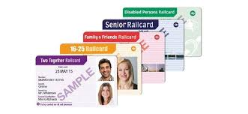
4.2.3 Bảng quyết định (Decision Table Testing)
Bài tập
Nếu bạn có thẻ railcard "over 60s - hơn 60 tuổi" thì được giảm giá 34% trên tất cả các vé bạn mua.
Nếu bạn đi cùng với trẻ em (dưới 16 tuổi) và có thẻ Family railcard, thì bạn sẽ được giảm 50%.
Nếu bạn có thẻ Family railcard và không đi cùng trẻ em, bạn được giảm 10%.
Bạn chỉ được sử dụng 1 loại thẻ railcard

Slide 39
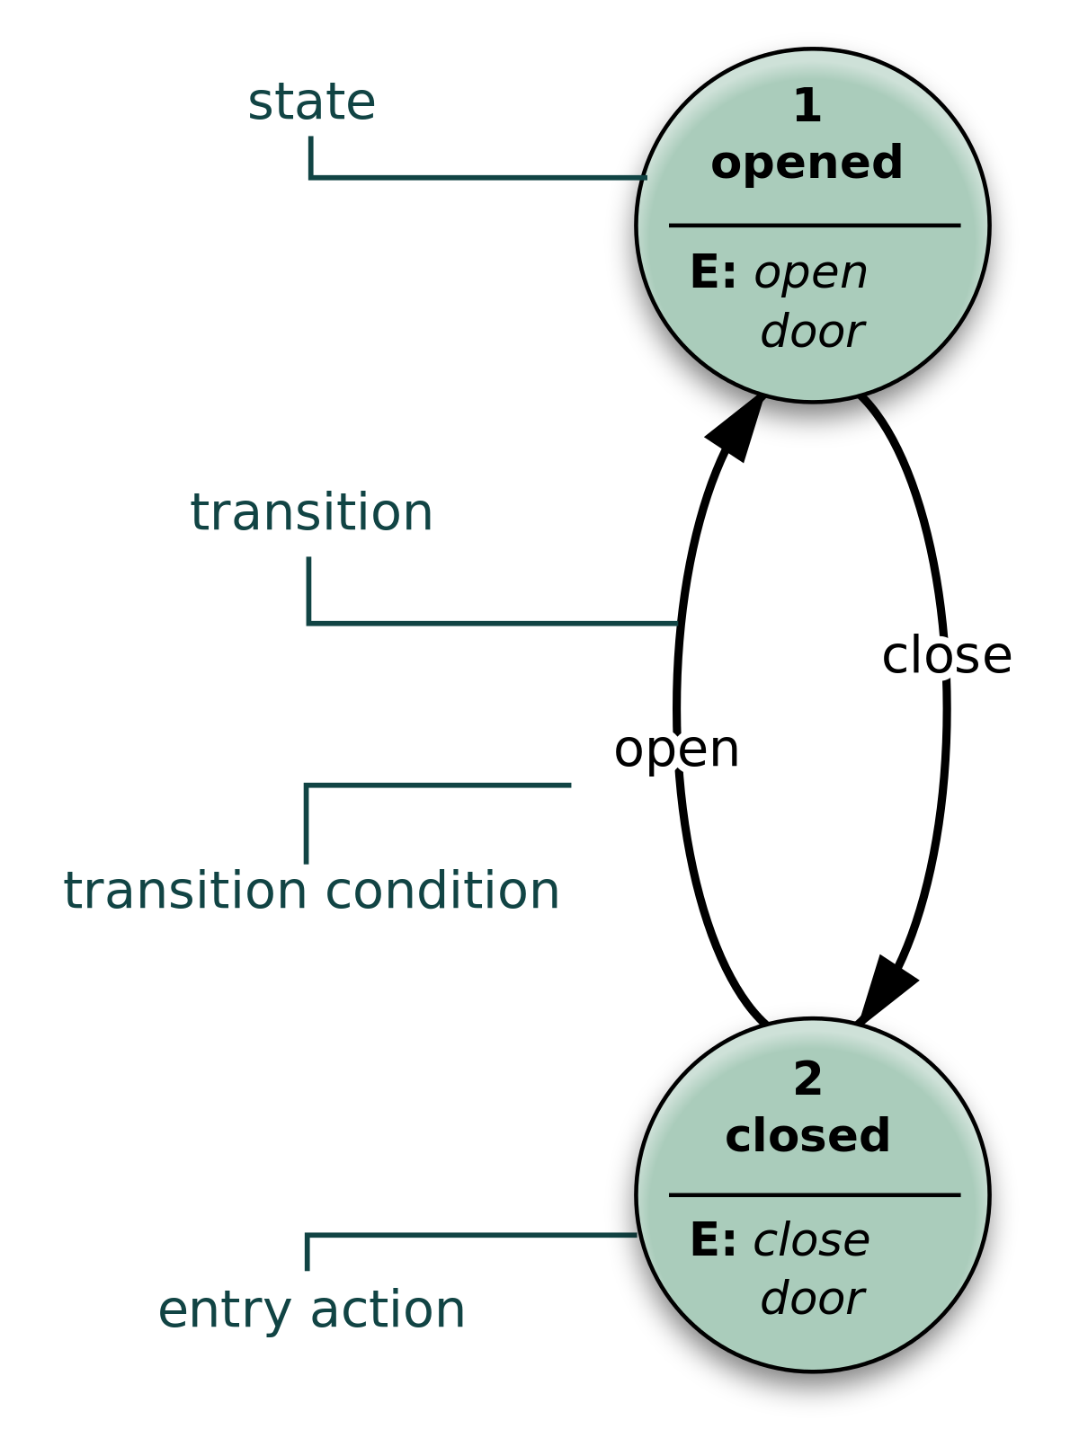
4.2.4 Chuyển trạng thái (State Transition Testing)
Sơ đồ chuyển trạng thái mô hình hóa hành vi của hệ thống bằng cách hiển thị các trạng thái có thể có và trạng thái chuyển tiếp hợp lệ.
Quá trình chuyển đổi được bắt đầu bởi một sự kiện hoặc một điều kiện.

Slide 40
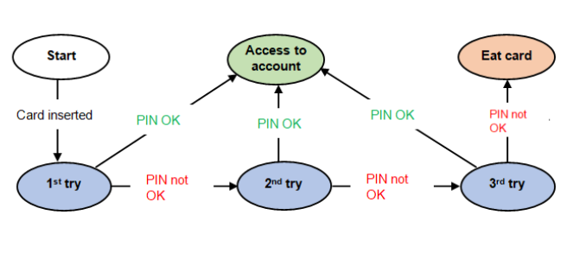
4.2.4 Chuyển trạng thái (State Transition Testing)
Ví dụ: Sơ đồ chuyển trạng thái của chức năng login trong hệ thống ATM

Slide 41
4.2.4 Chuyển trạng thái (State Transition Testing)
Tuy nhiên chuyển trạng thái cũng có thể được mô tả bằng bảng
Sự kiện/Điều kiện
Trạng thái có thể đạt được
(nếu không thể đạt được thì để -)
 | Events/Condition 1 | Events/Condition 2
S1 | S2 | -
S2 | - | S3
S3 | - | …
Trạng thái

Slide 42
4.2.4 Chuyển trạng thái (State Transition Testing)
Ví dụ: Bảng chuyển trạng thái của chức năng login trong hệ thống ATM
 | Insert Card | Valid PIN | Invalid PIN
S1 (Start) | S2 | - | -
S2 (1st try) | - | S6 | S3
S3 (2nd try) | - | S6 | S4
S4 (3rd try) | - | S6 | S5
S5 (Eat Card) | S1
S6 (Access to Account)

Slide 43
4.2.4 Chuyển trạng thái (State Transition Testing)
Một test case dựa trên sơ đồ chuyển trạng thái hoặc bảng trạng thái thường được biểu diễn dưới dạng một chuỗi các sự kiện dẫn đến một chuỗi các thay đổi trạng thái (và các hành động, nếu cần).
Một test case thường sẽ bao gồm một số chuyển đổi giữa các trạng thái.
Độ bao phủ:
Độ bao phủ các states (Tổng số test case để bao phủ 100% các states)
Độ bao phủ các transitions (Tổng số test case để bao phủ 100% các transactions)
Độ bao phủ n-switch (đi qua n-1 trạng thái)
=> Với chức năng Login trong hệ thống ATM cần
4 test case để cover 100% transactions
2 test case để cover 100% states

Slide 44
4.2.4 Chuyển trạng thái (State Transition Testing)
Bài tập:
Giỏ hàng trên một trang mua bán trực tuyến được bắt đầu với trạng thái là rỗng (không có món hàng nào).
Khi bạn chọn một sản phẩm thì nó sẽ được đưa vào giỏ hàng. Bạn cũng có thể bỏ chọn các món hàng trong giỏ hàng.
Khi bạn quyết định mua hàng, thì sẽ xuất hiện màn hình tổng hợp các món hàng đang có trong giỏ cùng với thông tin về giá tiền, số lượng và tổng tiền của giỏ hàng, để cho bạn xác nhận xem đúng hay chưa.
Nếu bạn thấy số lượng hàng và giá tiền OK thì bạn sẽ được chuyển sang trang thanh toán. Ngược lại bạn sẽ quay lại trang mua hàng (lúc này bạn có thể bỏ chọn các món hàng bạn muốn bỏ bớt).
Yêu cầu:
Đưa ra sơ đồ trạng thái - state diagram – cho thấy các trạng thái/states và sự chuyển tiếp/transition khác.
Xác định test case bao phủ toàn bộ các trạng thái.
Xác định test case bao phủ toàn bộ các chuyển tiếp.

Slide 45
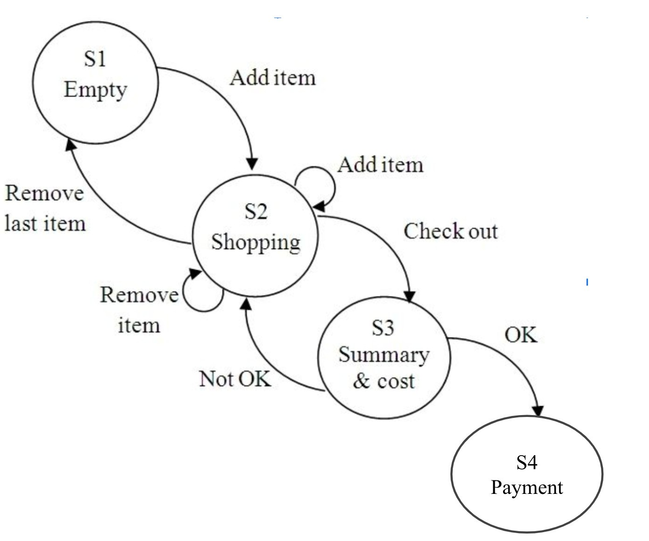

Slide 46
Nội dung
4.1 Tổng quan về kỹ thuật thiết kế test
4.2 Kỹ thuật kiểm thử hộp đen
4.3 Kỹ thuật kiểm thử hộp trắng
4.4 Kỹ thuật kiểm thử dựa trên kinh nghiệm

Slide 47
4.3 Kỹ thuật kiểm thử hộp trắng (White-Box Test Techniques)
Các kỹ thuật liên quan đến kiểm thử hộp trắng:
Kiểm thử dòng lệnh (Statement testing)
Kiểm thử nhánh (Branch testing)

Slide 48
4.3.1 Kiểm thử dòng lệnh và độ bao phủ dòng lệnh
Mục đích là thiết kế các ca kiểm thử thực hiện các câu lệnh trong mã cho đến khi đạt được mức độ bao phủ có thể chấp nhận được.
Mức độ bao phủ được đo bằng: (số lượng câu lệnh được thực hiện bởi testcase / tổng số các câu lệnh có thể thực thi được trong mã) * 100%

Slide 49
4.3.1 Kiểm thử dòng lệnh và độ bao phủ dòng lệnh
Ví dụ: Xác định testcase tối thiểu để đạt được độ bao phủ 100% các dòng lệnh
1 | READ p;
2 | READ q;
3 | IF p+q > 100 THEN
4 | PRINT “Large” ;
5 | ENDIF
Số Testcase | Input | Expected Output
1 | p = 60 q = 50 | Print “Large”
Số dòng lệnh là 5
Với 1 bộ test case trên có thể đạt được 100% độ bao phủ dòng lệnh

Slide 50
4.3.1 Kiểm thử dòng lệnh và độ bao phủ dòng lệnh
Bài tập: Xác định testcase tối thiểu để đạt được độ bao phủ 100% các dòng lệnh
READ A
READ B
IF A < 0 THEN
PRINT “A negative”
ELSE
PRINT “A positive”
ENDIF
IF B < 0 THEN
PRINT “B negative”
ELSE
PRINT “B positive”
ENDIF

Slide 51
4.3.1 Kiểm thử dòng lệnh và độ bao phủ dòng lệnh
=> Khi đạt được mức độ bao phủ câu lệnh 100%, nó đảm bảo rằng tất cả các câu lệnh thực thi trong mã đã được thực hiện ít nhất một lần.
=> Tuy nhiên kiểm thử dòng lệnh sẽ không phát hiện được lỗi trong mọi trường hợp đặc biệt liên quan đến quyết định logic

Slide 52
4.3.2 Kiểm thử nhánh và độ bao phủ nhánh
Nhánh là sự chuyển giao quyền điều khiển giữa hai nút trong biểu đồ luồng điều khiển, cho thấy khả năng trình tự các câu lệnh mã nguồn được thực thi trong đối tượng kiểm thử.
Mỗi lần chuyển giao quyền kiểm soát có thể là vô điều kiện (tức là mã đường thẳng) hoặc có điều kiện (tức là kết quả quyết định).
Các nhánh có điều kiện thường tương ứng với kết quả đúng hoặc sai từ một quyết định “if...then”, kết quả từ câu lệnh “switch/case” hoặc quyết định thoát hoặc tiếp tục vòng lặp “loop"

Slide 53
4.3.2 Kiểm thử nhánh và độ bao phủ nhánh
Nhánh
1 nhánh
2 nhánh
Chuyển giao vô điều kiện
Chuyển giao có điều kiện

Slide 54
4.3.2 Kiểm thử nhánh và độ bao phủ nhánh
Mục đích là thiết kế các Test Case để thực hiện các nhánh trong mã cho đến khi đạt được mức độ bao phủ có thể chấp nhận được.
Mức độ bao phủ được đo bằng:
(số nhánh được thực hiện bởi các testcase /tổng số nhánh)/100%

Slide 55
4.3.2 Kiểm thử nhánh và độ bao phủ nhánh
Ví dụ: Xác định testcase tối thiểu để đạt được độ bao phủ 100% nhánh
START
Số Testcase | Input | Expected Output
2 | p = 60 q = 50 | Print “Large”
 | p = 60 q = 5 | Do nothing
1 | READ p;
2 | READ q;
3 | IF p+q > 100 THEN
4 | PRINT “Large” ;
5 | ENDIF
READ p
READ q
p + q > 100 ?
PRINT “Large
Số nhánh là 2
Với 2 bộ test case trên có thể đạt được 100% độ bao phủ nhánh
END

Slide 56
4.3.2 Kiểm thử nhánh và độ bao phủ nhánh
Khi đạt được phạm vi bao phủ 100% nhánh, tất cả các nhánh trong mã, vô điều kiện và có điều kiện, đều được thực hiện bằng các Test Case.
=> Bao phủ nhánh cover bao phủ dòng lệnh. Điều này có nghĩa là bất kỳ bộ test nào đạt được 100% bao phủ nhánh cũng đạt được 100% bao phủ dòng lệnh (nhưng không ngược lại).

Slide 57
Nội dung
4.1 Tổng quan về kỹ thuật thiết kế test
4.2 Kỹ thuật kiểm thử hộp đen
4.3 Kỹ thuật kiểm thử hộp trắng
4.4 Kỹ thuật kiểm thử dựa trên kinh nghiệm

Slide 58
4.4 Kỹ thuật kiểm thử dựa trên kinh nghiệm
Các kỹ thuật liên quan đến kiểm thử dựa trên kinh nghiệm:
Dự đoán lỗi (Error guessing)
Kiểm thử khám phá (Exploratory testing)
Kiểm thử dựa trên checklist (Checklist-based testing)

Slide 59
4.4.1 Dự đoán lỗi
"Error guessing" là một kỹ thuật được sử dụng để dự đoán sự xuất hiện của errors, defects và failure dựa trên kiến thức của người kiểm thử, bao gồm:
Cách ứng dụng đã hoạt động trong quá khứ
Các loại lỗi mà dev thường mắc phải và các loại lỗi phát sinh từ những lỗi này
Các loại failures đã xảy ra trong các ứng dụng tương tự khác

Slide 60
4.4.1 Dự đoán lỗi
Kỹ thuật này đòi hỏi người kiểm thử tạo ra hoặc thu thập danh sách các errors, defects và failures có thể xảy ra, đồng thời thiết kế các test case có khả năng phát hiện ra các defects.
Những danh sách lỗi này có thể được xây dựng dựa trên kinh nghiệm, dữ liệu lỗi và lỗi hoặc từ kiến ​​thức chung về lý do tại sao phần mềm bị lỗi.

Slide 61
4.4.1 Dự đoán lỗi
Một số lỗi
input (đúng input không được chấp nhận, sai hoặc thiếu các parameters)
output (sai format, sai result)
logic (thiếu case, vận hành sai)
computation (sai toán hạng, tính toán sai)
interfaces (parameter không khớp hoặc không tương thích)
data (sai khởi tạo, sai kiểu)

Slide 62
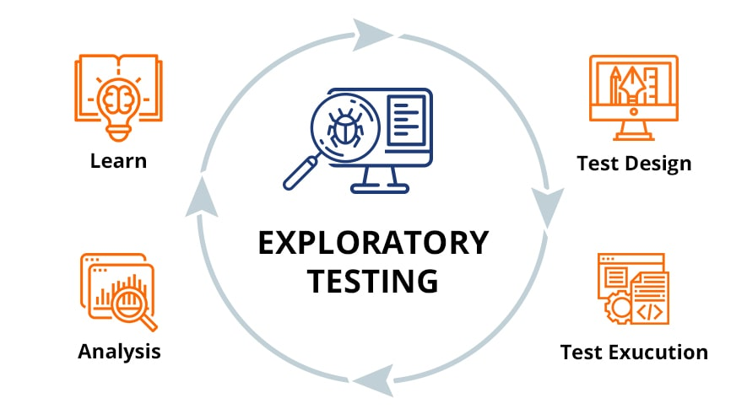
4.4.2 Kiểm thử khám phá
Các test case được thiết kế, thực thi và đánh giá đồng thời trong quá trình tester tìm hiểu về đối tượng kiểm thử

Slide 63
4.4.2 Kiểm thử khám phá
Được thực hiện trong một khoảng thời gian xác định (session-based testing).
Tester sử dụng một bảng kiểm thử (test charter) chứa các mục tiêu kiểm thử để hướng dẫn quá trình kiểm thử (họ có thể sử dụng các bảng ghi chú phiên làm việc để ghi lại các bước thực hiện và các khám phá đã được thực hiện).
Sau phiên kiểm thử tester và các bên liên quan sẽ trao đổi về kết quả kiểm thử

Slide 64
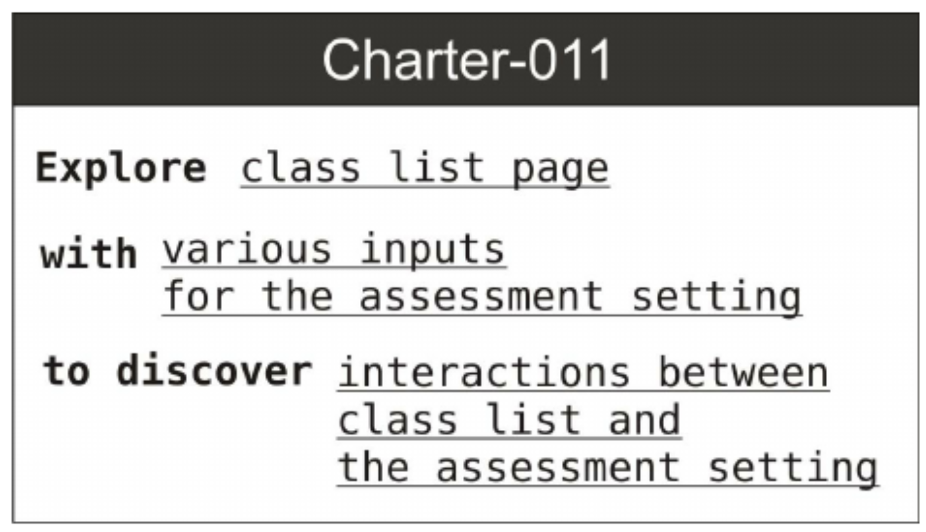
4.4.2 Kiểm thử khám phá
Ví dụ test charter:

Slide 65
4.4.2 Kiểm thử khám phá
Kiểm thử khám phá rất hữu ích khi có ít hoặc không đầy đủ tài liệu đặc tả hoặc áp lực về thời gian thực hiện
Kiểm thử khám phá sẽ hiệu quả hơn nếu người kiểm thử có kinh nghiệm, có kiến ​​thức nghiệp vụ và có trình độ cao về các kỹ năng thiết yếu, như kỹ năng phân tích, tính tò mò và tính sáng tạo

Slide 66
4.4.3 Kiểm thử dựa trên checklist
Trong checklist-based testing, tester thiết kế, xây dựng, và thực hiện test để bao phủ các test conditions từ checklist
Các mục của checklist thường là những question đề cập đến các yêu cầu, giao diện, chất lượng phần mềm
Checklist được xây dựng dựa trên kinh nghiệm, kiến ​​thức về những gì là quan trọng đối với người dùng, hoặc hiểu biết tại sao và như thế nào phần mềm bị lỗi

Slide 67
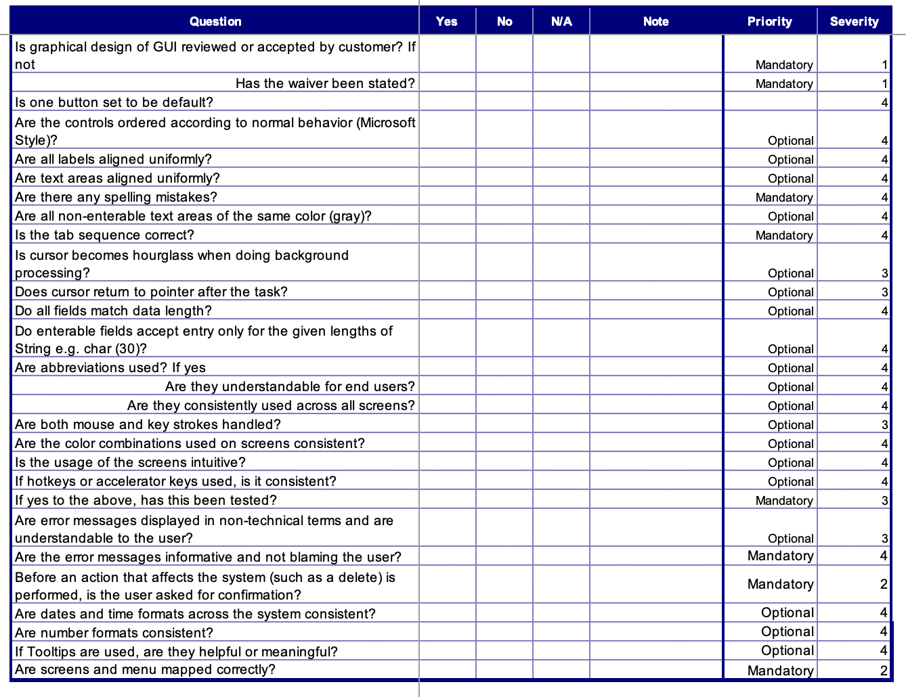
4.4.3 Kiểm thử dựa trên checklist
Ví dụ checklist:

Slide 68
4.5 Quiz

